Slide 1
Visuelles Forschen zu Fläche und Raum
Lehrunterlage zum ästhetisch-/künstlerischen Forschen im Kontext von
Schul-/Hochschularchitektur mit Studierenden
der KPH Wien/Niederösterreich
Bild- und Textmaterial erstellt von Gerrit Höfferer, KPH Wien/Niederösterreich, 2024; lizensiert unter CC-BY- SA 4. International: https://creativecommons.org/licenses/by-sa/4.0/deed.de

Slide 2
ORT
Ein Ort erhält seinen Sinn durch die Dinge, die er versammelt.
RAUM
Raum konstituiert sich über den Ort, an dem gehandelt wird und etwas geschieht.
Gruppenarbeit: Diskutieren Sie die beiden Definitionen von Raum und Ort, stellen Sie im Anschluss eigene
Definitionen zu den beiden Begriffen vor.
Recherchieren Sie zum Begriff des relationalen Raumkonzepts von Martina Löw.
Präsentieren Sie die Ergebnisse und reflektieren Sie diese im Kontext Ihres bisherigen Raumbegriffs.
Geben Sie Beispiele für verschiedene Raumbegriffe und stellen Sie diese anhand eigener Definitionen vor.
Löw, M. (2023). Raumsoziologie. (1.Auflage). Suhrkamp.

Slide 3
Methode: Ästhetische Forschung Kämpf-Jansen, Helga: Ästhetische Forschung. Wege durch Alltag, Kunst und Wissenschaft, Köln 2001 Fotosafari
Die Studierenden sammeln im Sinne einer ästhetischen Forschung Aufnahmen von Architekturaspekten
und –details einer Schule/Hochschule und bearbeiten diese im Anschluss digital.
Die Ergebnisse der künstlerischen Verfremdungen können als Forschungen am und mit dem Material verstanden
werden.
Die Bearbeitungen können mit selbstgewählten Fachbegriffen operieren oder Eigenschaften wie Gefühlswerte
visualisieren. Es kann mit Farb- und Raumkonzepten gearbeitet als auch mit Stilmerkmalen experimentiert
werden. Das ästhetische Material wird experimentell untersucht, verfremdet, das Verhältnis von Fläche und Raum wird
befragt, Bildkonzepte werden erprobt.
Der forschend-ästhetische Blick auf Architektur eröffnet neue Sichtweisen auf diverse Vorstellungen
von Raum und dessen Implikationen und Effekten im Gestalterischen als auch im Sozialen.
Entdeckungen, die sich einstellen,
ohne dass gezielt danach gesucht wird,
sind unter dem Begriff der ›Serendipität‹ zu subsumieren.
Es bedarf dazu einer Art von Aufmerksamkeit im Umgang
mit den Materialien, eines Scharfsinns, der in Schwebe
gehalten wird und zugleich empfänglich für Nebentöne bleibt.

Slide 4
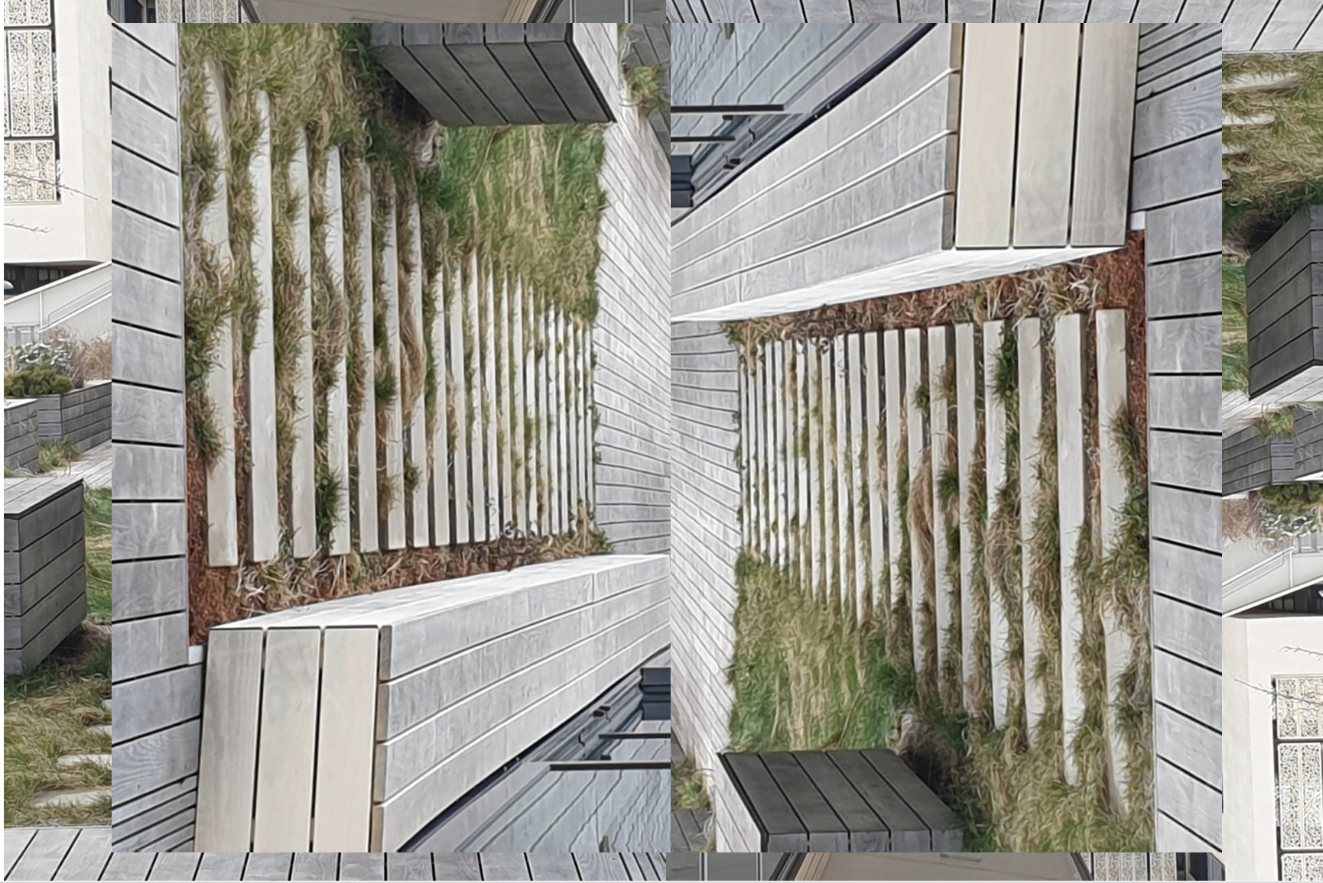
This work is licensed under CC BY-SA 4.0
Foto und Montage: Gerrit Höfferer
Beispiel für eine Montage zum Begriff: Abstraktion

Slide 5
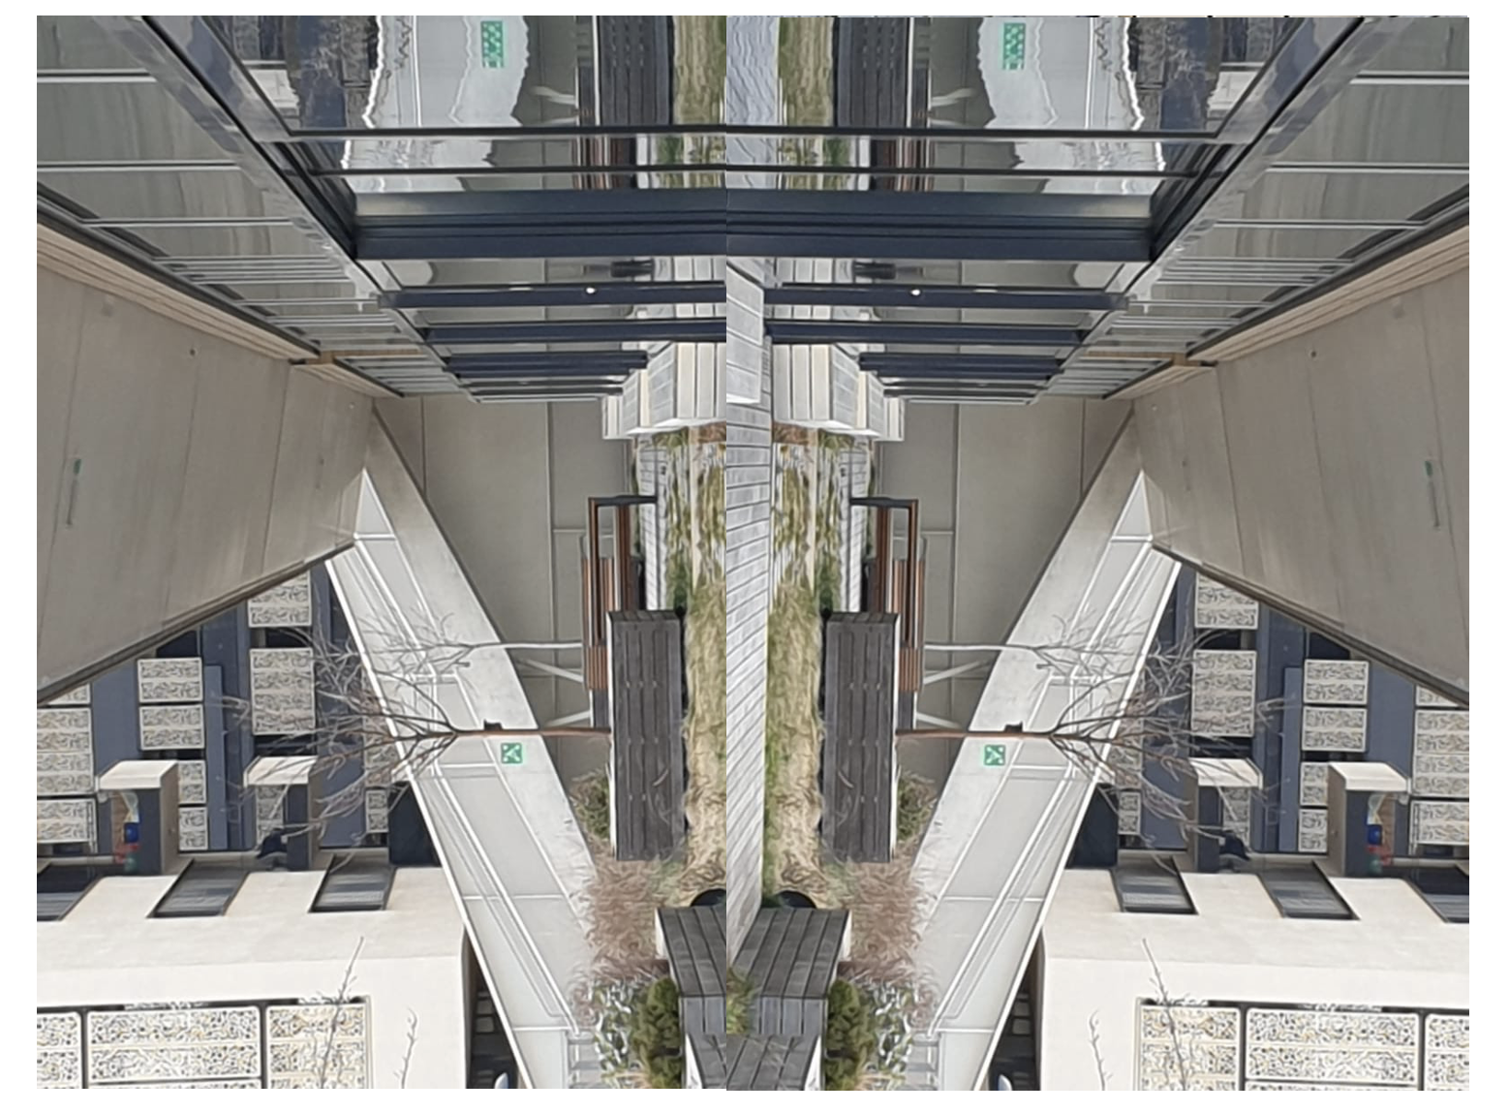
Foto und Montage: Gerrit Höfferer
Beispiel für eine Montage zum Begriff: Pareidolie

Slide 6
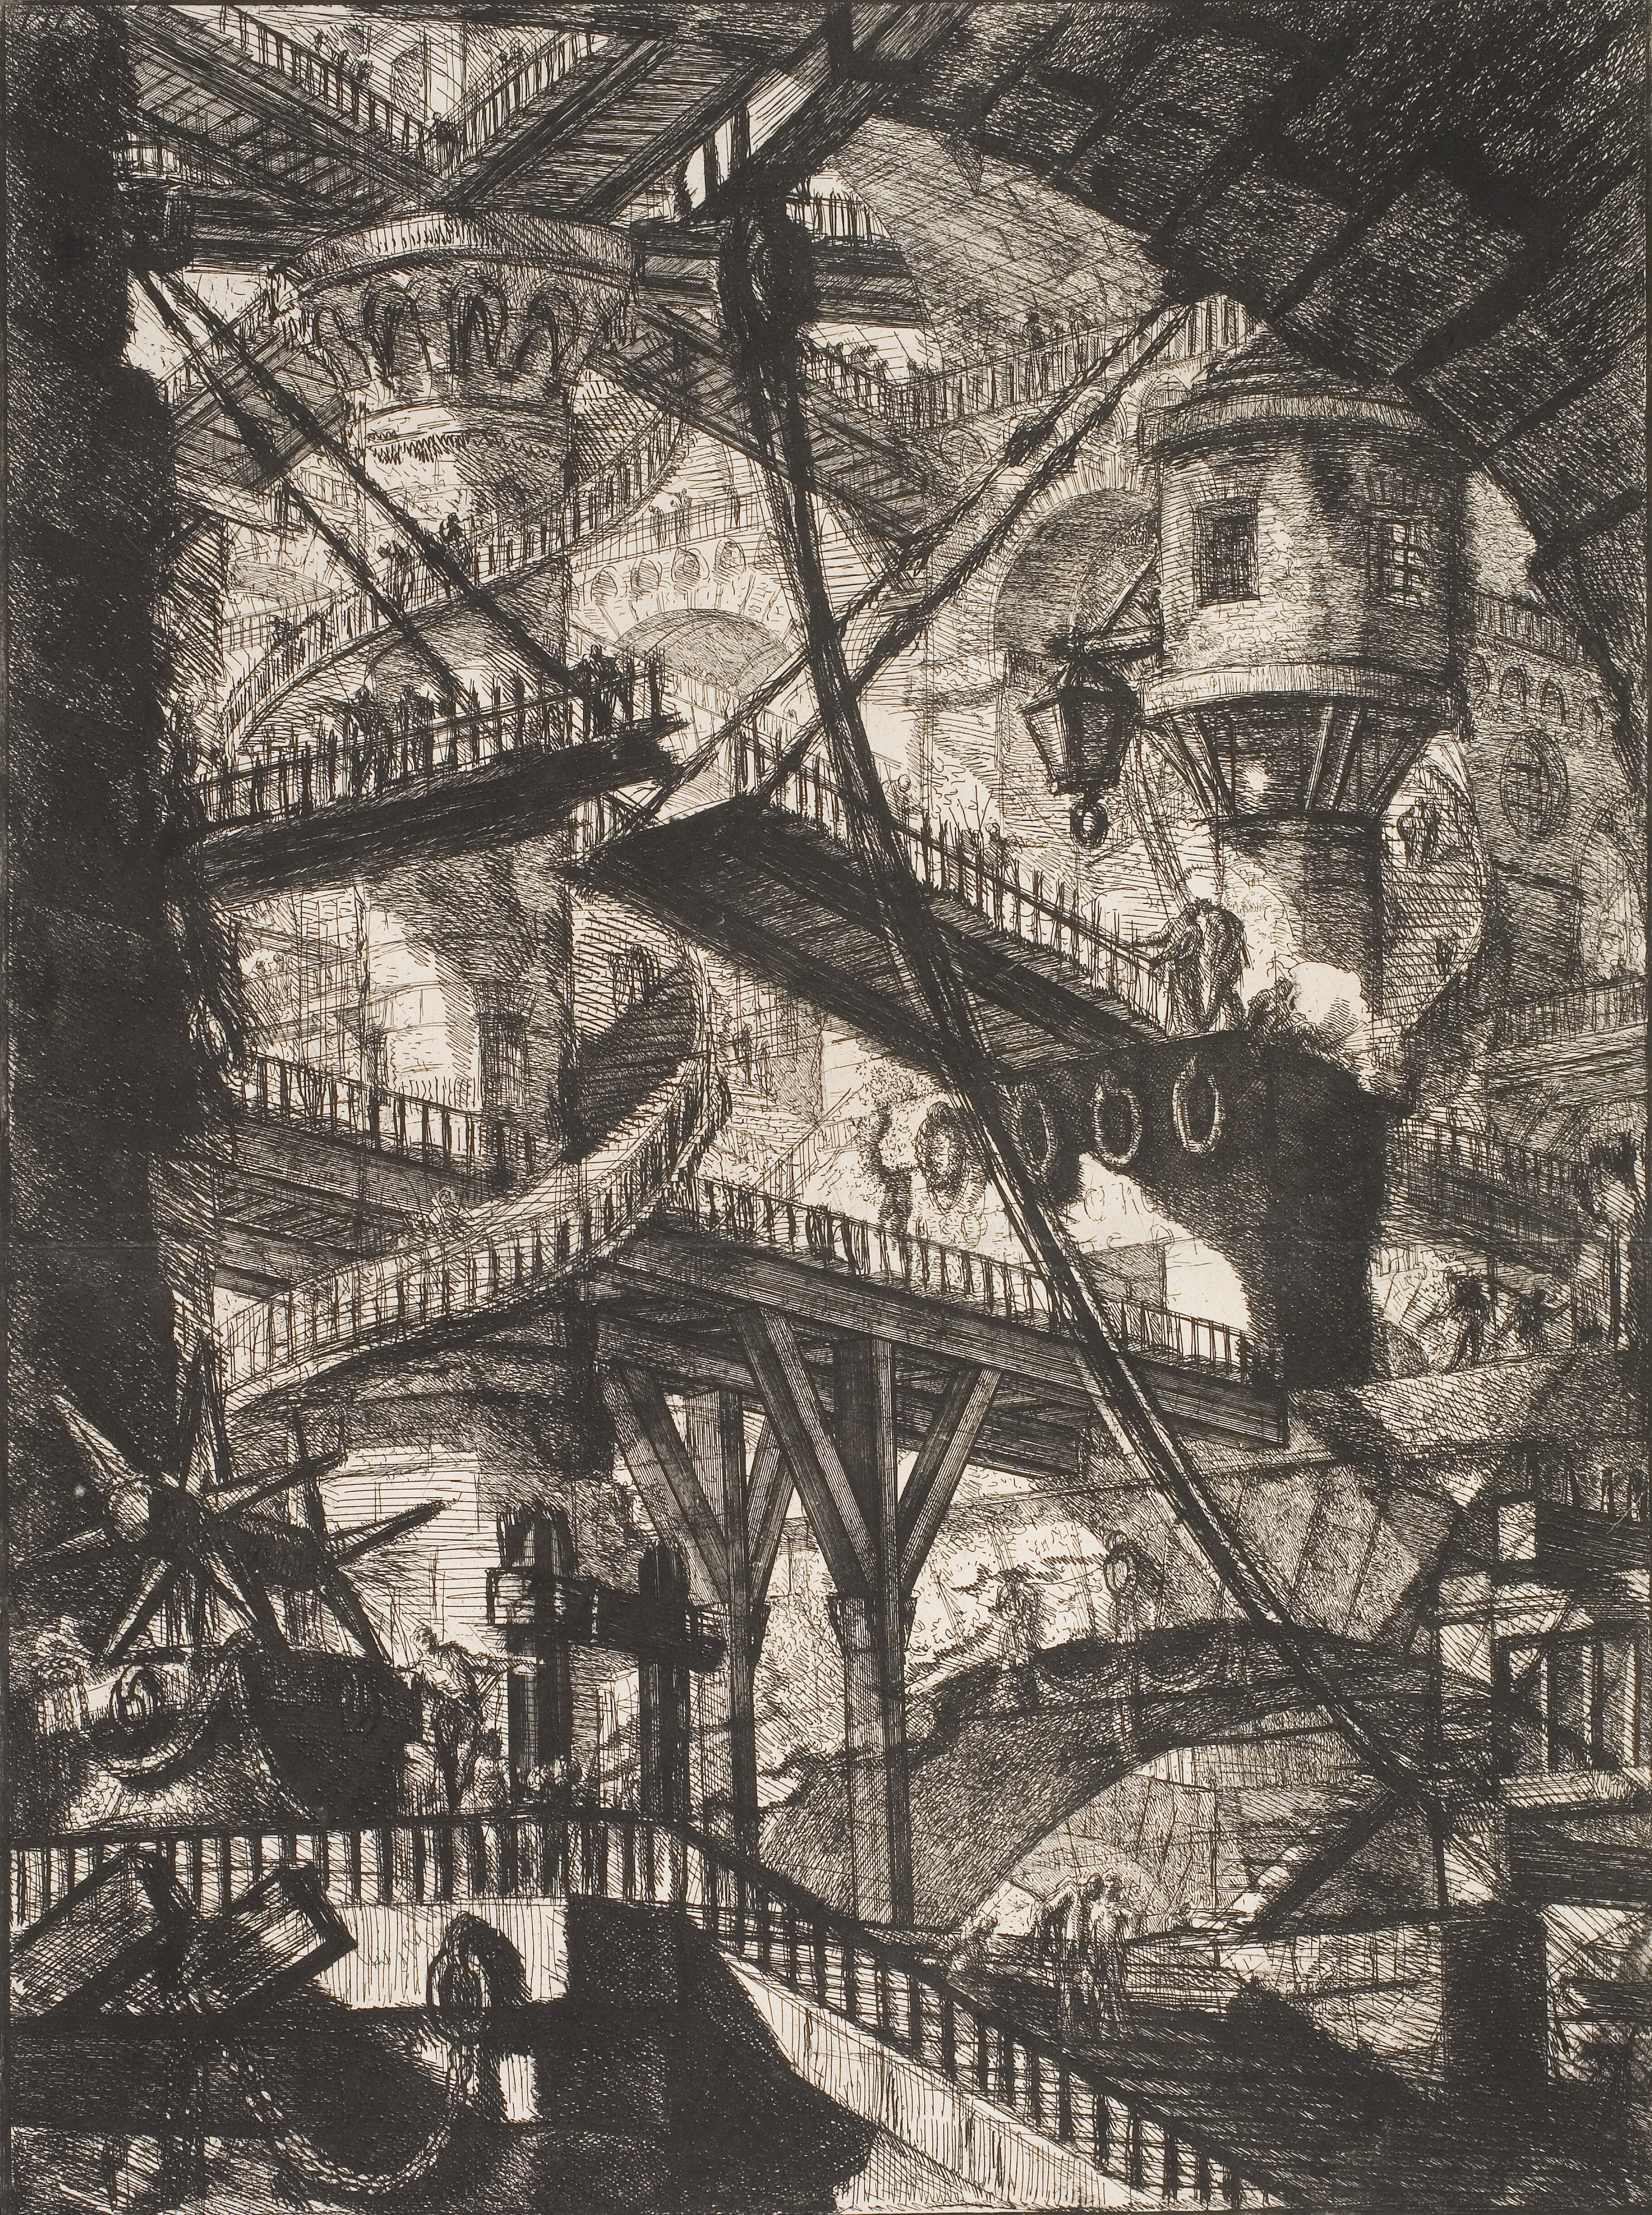
Welche Stimmung,
Gefühle vermittelt dieser
Innenraum?
Mit welchen bildnerischen
Mitteln wird diese Stimmung
erzeugt?
Um welches Gebäude könnte
es sich handeln?
Recherchieren Sie zu
Giovanni Battista Piranesi.
Giovanni Battista Piranesi: Die Zugbrücke, um 1750, gemeinfrei

Slide 7
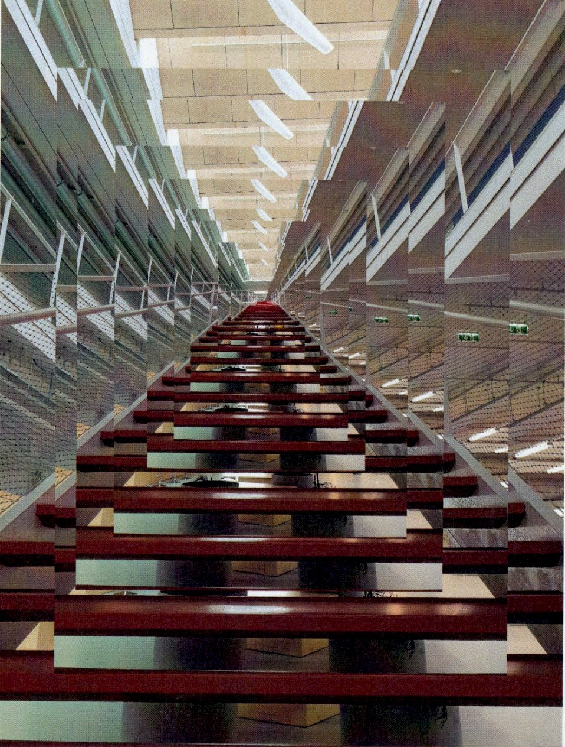
Foto und Montage: Gerrit Höfferer
Beispiel für eine Montage zum Begriff: kafkaeske Zentralperspektive

Slide 8
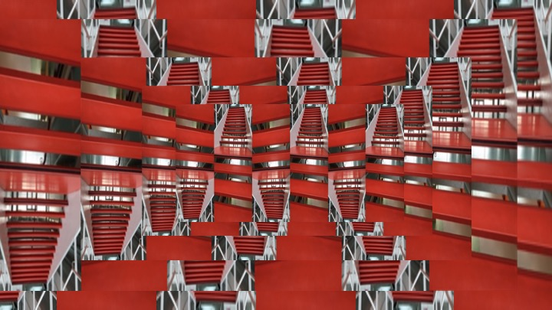
Foto und Montage: Gerrit Höfferer
Beispiel für eine Montage zum Begriff: Abstraktion

Slide 9
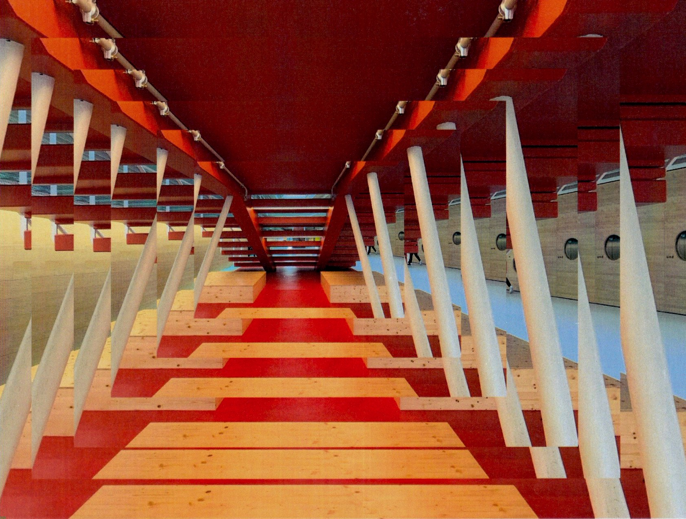
Beispiel für eine Montage zum Begriff: surreal
Foto und Montage: Gerrit Höfferer

Slide 10
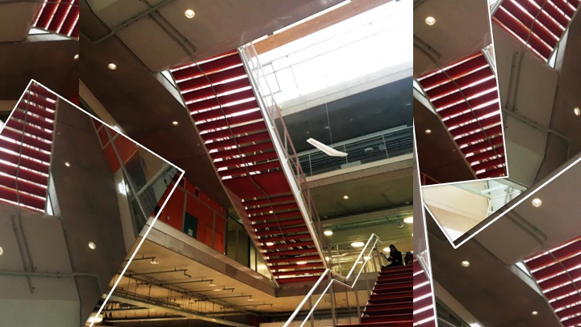
Foto und Montage: Gerrit Höfferer
Beispiel für eine Montage zum Begriff: kubistisch

